Slide 1
基于B/S架构的人脸识别考勤系统
报 告 人：王 磊
指导教师：刘 业
报告时间：2012/12/18

Slide 2
目录
1
项目意义
2
系统架构
3
浏览器端
4
服务器端
5
开发环境和测试方案
6
进度安排
Page ▪ <number>

Slide 3
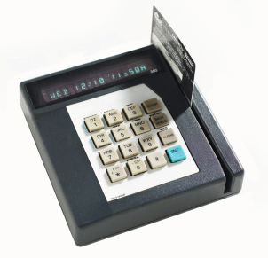
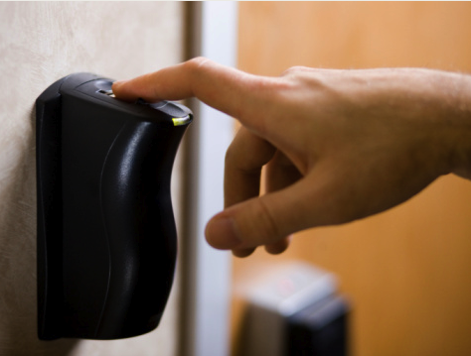
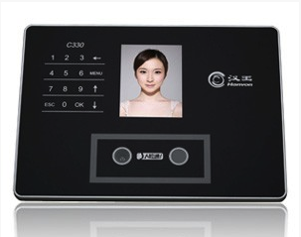
项目意义
刷卡机
指纹机
人脸机
替人打卡
须随身携带
高峰拥挤
机器损耗快
价格昂贵
高峰拥挤
价格昂贵
管理困难
高峰拥挤
目前被广泛使用的考勤方式
Page ▪ <number>

Slide 4



项目意义
基于B/S架构的人脸识别考勤系统优势
_x0016_
人脸识别，准确考勤
无需特殊设备
无高峰拥挤问题
管理配置简单
Page ▪ <number>

Slide 5
系统架构
浏览器端
服务器端
数据库
即WEB页面，需要与用户交互，捕获用户图像并上传，显示考勤结果；并实现配套的系统管理和数据统计显示功能
分析处理用户图像，进行人脸识别，返回识别结果，并向数据库存储考勤记录和日志
数据库记录员工信息和考勤记录，并记录考勤以及管理日志
Page ▪ <number>

Slide 6
浏览器端
捕获图像：浏览器需要调用系统摄像头进行拍照上传
系统管理：有专门的系统管理WEB页面，管理人员通过该页面进行系统及数据库管理
信息显示：对考勤记录等进行数据可视化显示，一目了然
这三个要点功能中，系统管理和信息显示使用HTML + JAVASCRIPT即可实现，数据可视化部分拟使用开源的JS图形库实现，如D3.JS，Flotr2等
Page ▪ <number>

Slide 7



浏览器端 — 图像捕获
浏览器调用系统摄像头捕获图像大致有三种方法
兼容性：
IE ONLY
兼容性太差，淘汰
兼容性：
支持所有主流浏览器，但需插件
实现难度：
较为复杂，需要学习ActionScript
实现复杂，作为备选方案
兼容性：
Chrome 18+
Firefox 16+
Opear 12+
实现难度：
较容易，且可以适
配于移动设备
作为首选方案
Page ▪ <number>

Slide 8
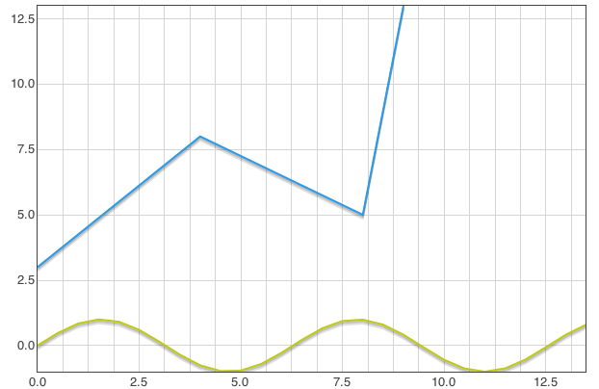
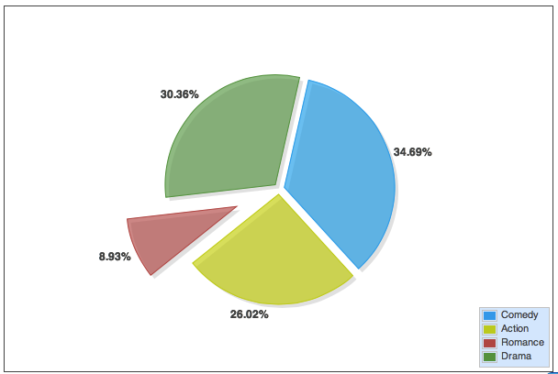
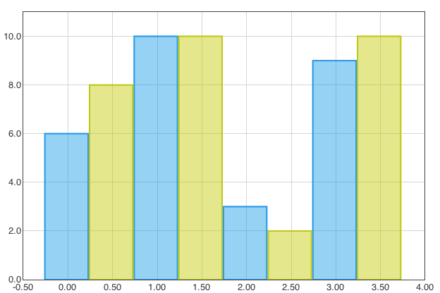
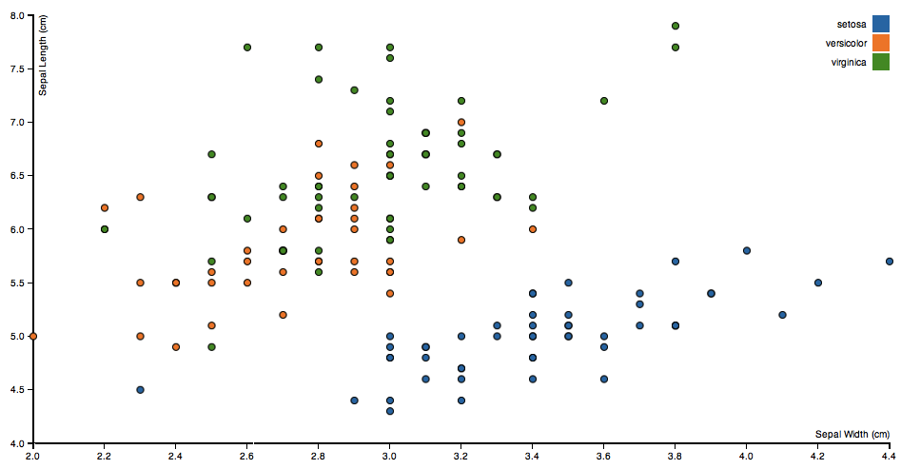
浏览器端 — 数据可视化
使用开源JS图形库对考勤记录等信息进行数据可视化显示
Page ▪ <number>

Slide 9
服务器端
人脸识别：服务器使用图像处理和人脸识别算法进行人脸考勤验证
业务逻辑：服务器端拟使用Python平台进行开发，使用轻量级web.py框架
数据库： 使用MySQL数据库记录员工信息和考勤结果，并记录日志
前端图像
预处理
人脸检测
人脸识别
生成结果
Page ▪ <number>

Slide 10
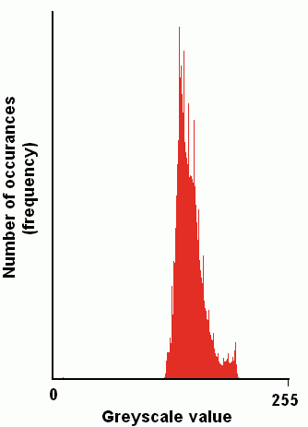
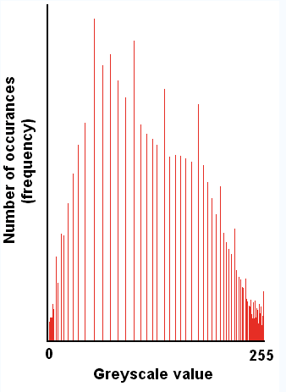
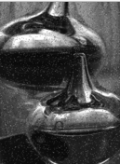
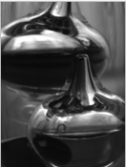
服务器端 — 图像预处理
直方图均衡化—调整对比度
中值滤波—消除噪声
根据具体实现情况，可能还需要其他的预处理步骤
Page ▪ <number>

Slide 11
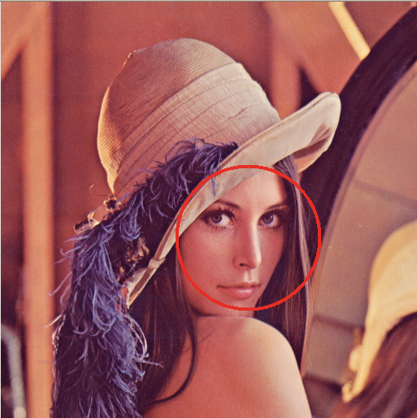
服务器端—人脸检测
拟使用开源OpenCV库进行人脸检测
OpenCV人脸检测实现简单而准确
OpenCV提供了一套Python API
需要实验后调整参数以适应于项目场景
Page ▪ <number>

Slide 12
服务器端 — 人脸识别
拟使用Eigenface(PCA)方法进行人脸识别
目前人脸识别有很多算法，各种有优缺点，有的算法对光线敏感，有的对方向敏感，有的对大小敏感，所以没有一个完美的算法能适用于所有应用场景
Eigenface方法在光照条件变化下有96%的识别准确度，方向变化有85%准确度，大小变化有64%准确度（参见wiki）；该方法较适用于本项目
Eigenface方法本质是是通过PCA来求取人脸图像分布的线性子空间，其计算测试图像在特征线性子空间的点与训练图像的点的欧式距离，认为距离最短的为相同类别。
根据具体实现情况，可能需要对该方法在具体项目场景下进行优化
Page ▪ <number>

Slide 13




开发环境和测试方案
服务器端开发环境：
测试环境：Chrome浏览器（版本20+）
测试方案：
对于每个模块我们需要进行单元测试，验证模块的正确性。
系统整合完成后需要进行集成测试，集成测试主要考虑以下几个指标：
考勤识别准确度
考勤识别速度
系统并发性能
Linux/Unix
MySQL
Python
浏览器端开发环境：
HTML 5
JavaScript
Page ▪ <number>

Slide 14





进度安排
选题、项目调研
需求分析、开题
模块开发、单元测试
中期检查
系统整合、部署、集成测试、结题答辩
Page ▪ <number>

Slide 15

谢谢！
Page ▪ <number>

